Slide 1

الأحياء للصف التاسع المتقدم
أ : مصطفي فرج

Slide 2

قوانين التعلم عن بعد
.
01
05
عنوان الدرس ؟؟
1-التغذية الراجعة
( تعزيز الطلاب )
تهيئة الدرسة
02
04
عرض الدرس
نواتج التعلم
03

Slide 3

صف ترتيب العناصر الأساسية في الهرم الغذائي .حسب النسبة المطلوبة ؟
الاستقصاء من خلال الصورة

Slide 4
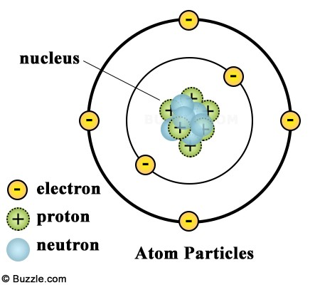
تركيب ذرة الكربون

Slide 5
الجزيئات الضخمة
جزيئات كبيرة تتكون من خلال جمع جزيئات عضوية صغيرة معا
جزيئات تتكون من وحدات متكررة من مركبات متماثله أو شبه متماثله تسمى
المونومرات ترتبط فيما بينها بواسطه سلسلة من الروابط التساهمية
البوليمرات
تكاثف
تحلل مائي

Slide 6
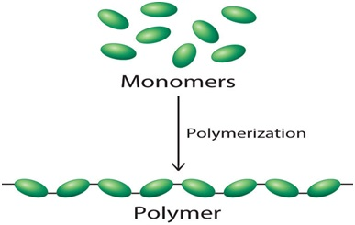
الجزيئات الضخمة

Slide 7

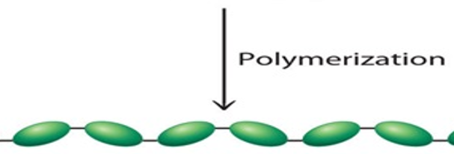
1
2

Slide 8
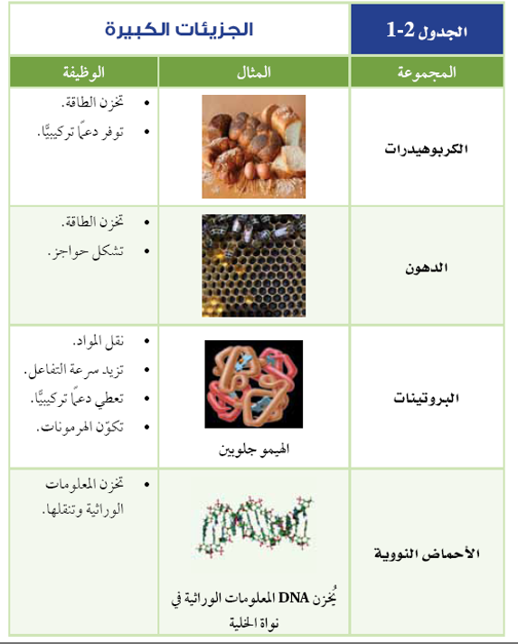

Slide 9
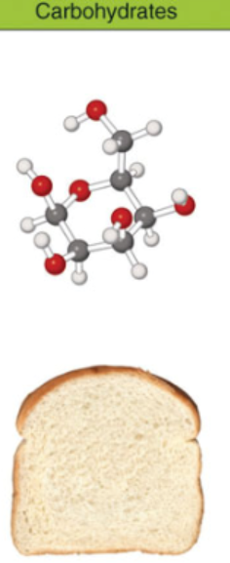
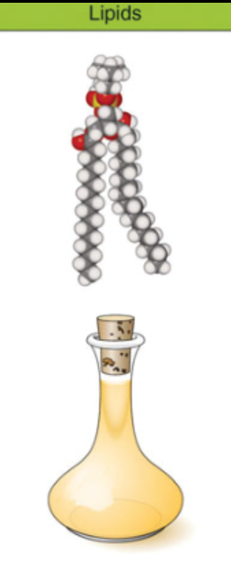
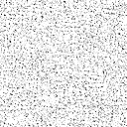
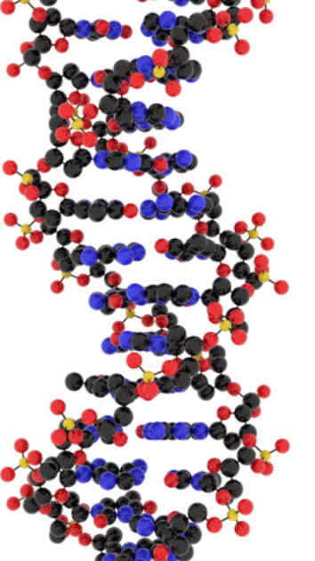
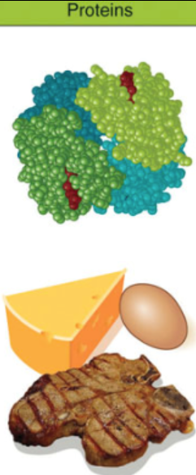
الفئات الرئيسية للجزيئات الضخمة الحيوية
الكربوهيدرات
الدهون
البروتينات
الاحماض النووية

Slide 10
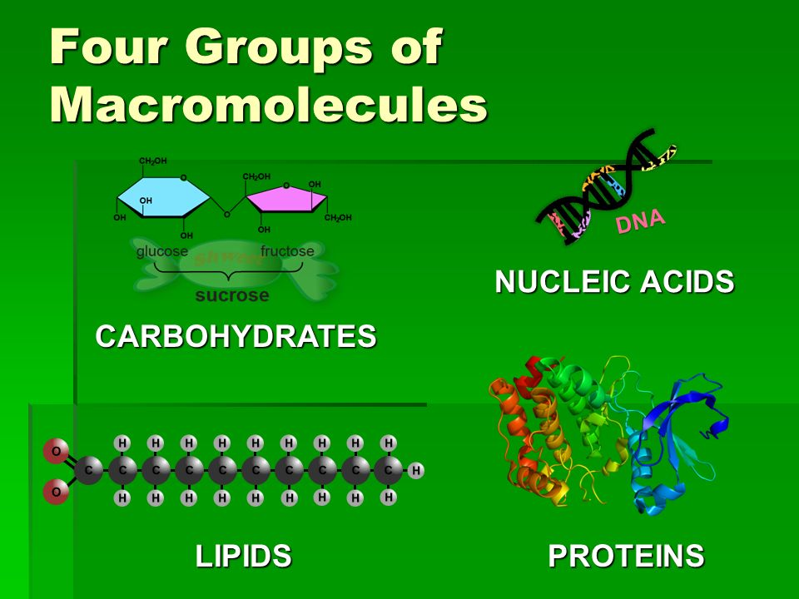

Slide 11
نشاط تمهيدي (kahoot )

Slide 12



الكربوهيدرات
مركبات تحتوي على C , H, O بنسبه C1: O1: H2
1- تخزين الطاقة
2- توفير دعم هيكلي
الوظيفة
(CH2O)n حيث n يشير إلى عدد وحدات الفورمالدهيد (CH2O) في السلسلة
الصيغة العامة

Slide 13
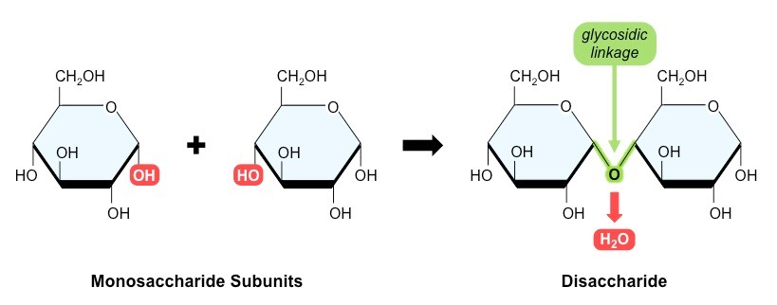
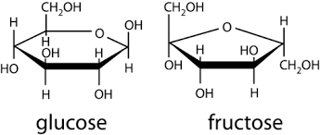
أنواع الكربوهيدرات
جلكوز + فركتوز = سكروز
جلكوز + جالاكتوز = لاكتوز
سكريات متعددة
سكريات ثنائية
سكريات أحادية
ناتجة من ارتباط ثلاث جزيئات أو أكثر من السكريات الأحادية
ناتجة من ارتباط جزيئي من السكريات الأحادية
أبسط أنواع الكربوهيدرات
- قيمة n تتروح بين 3-7
الوصف
-الجليكوجين / السليلوز
/ الكيتين
- السكروز / اللاكتوز
- الجلوكوز / الفركتوز/الجلاكتوز/ والريبوز
مثال
- حسب نوع السكر
- مصدر للطاقة
- مصدر للطاقة
الأهمية

Slide 14
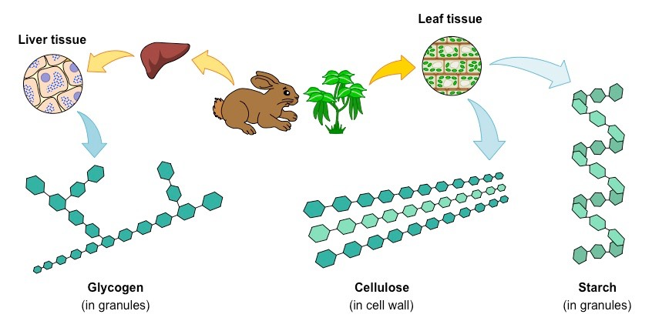
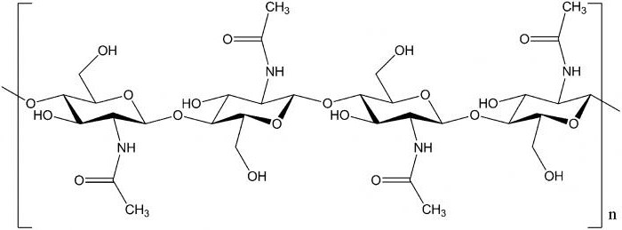
2- السليلوز : يوفر دعما هيكليا في جدران الخلايا عبارة عن سلاسل من الجلكوز مرتبطة معا بألياف صلبة
1-الجليكوجين :مخزن للطاقة في الكبد والعضلات مكون من وحدات من الجلكوز
3 - الكيتين : يحتوي على N2 مكون أساسي لأصداف الروبيان والمحار وبعض الحشرات وجدران بعض الفطريات

Slide 15
edushare

Slide 16
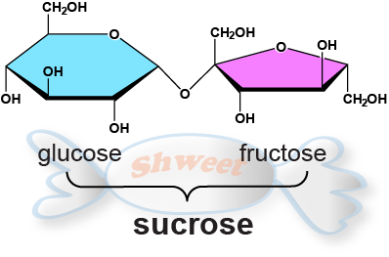
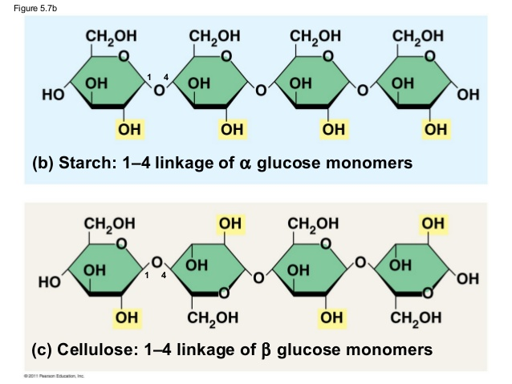
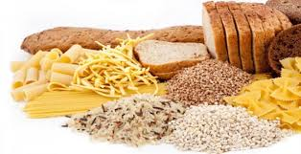

Slide 17
الكربوهيدرات
ورقة عمل بنائية
https://app.classkick.com/#/login/FEPR6I
1- ذرة الكربون لها القدرة على تكوين ....... روابط تساهمية مع ذرات أخرى
D – 6
C- 4
B - 3
A - 2
2- من المركبات العضوية التالي ما عدا
D – الاحماض النووية
C- الدهون
B – الاحماض
A – البروتينات
3- من الأمثلة على الكربوهيدرات عديدة التسكر التالي ما عدا
D – النشا
C- السليلوز
B - الجليكوجين
A - الفركتوز

Slide 18
4- - من الأمثلة على الكربوهيدرات ثنائية التسكر
D – السكروز
C- الجالاكتوز
B – الفركتوز
A - الجلوكوز
5- يعتبر الجلايكوجين الصورة التي يخزن عليها الجلوكوز في خلايا العضلات ؟
B - خطأ
A - صح

Slide 19
https://padlet.com/merfatshafik1974/4jzqqfxsetra61by
بطاقة خروج

